Slide 1
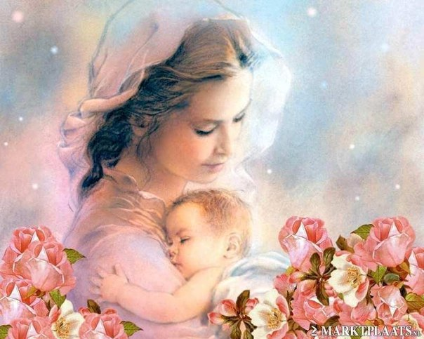
Творческий проект « День матери»
МДОУ – детский сад №5 р. п. Земетчино
Воспитатели: Сысоева В.Н., Панферова Л.В.,
Шилина Т.А., Кашаевская Л.А., Висько Н. И.
Муз. руководитель: Филякина Т.М.

Slide 2
Цели проекта: воспитывать любовь и уважение к матери; способствовать созданию семейных традиций, тёплых
взаимоотношений в семье.
Сроки проекта: 16.11.2015 -30.11.2015
Этапы работы:
1.Беседы о мамах (о профессии, о совместных делах, о семье) все группы
2.Выставка детских рисунков «Моя мама» (старшая группа)
3.Изготовление подарков для мам (все группы)
4.Выставка семейных поделок «Наши руки не для скуки!» (средняя и старшая группы)
5.Праздничное развлечение « Хорошо рядом с мамой!» (средняя группа)
6.Музыкально-спортивный праздник « А ну-ка, мамы!» (вторая младшая и старшая группы)
7. Праздничное чаепитие (все группы)

Slide 3
Каждое последнее воскресенье ноября в России отмечается День матери. И наши дети должны знать об этом дне. Очень верно подметил русский писатель Ю. Яковлев: «Любовь к Родине начинается с матери. А человек начинается с его отношения к ней.»
Дел и дорог в нашей жизни немало,
Спросим себя: Ну, а где их начало?
Вот он ответ наш правильный самый:
Всё, чем живёшь, начинается с мамы!

Slide 4
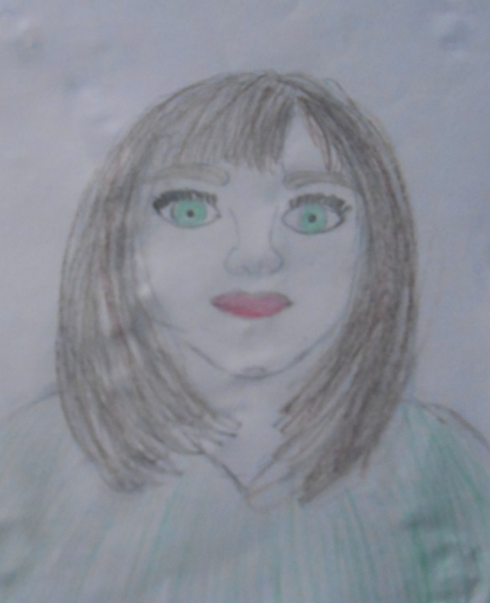
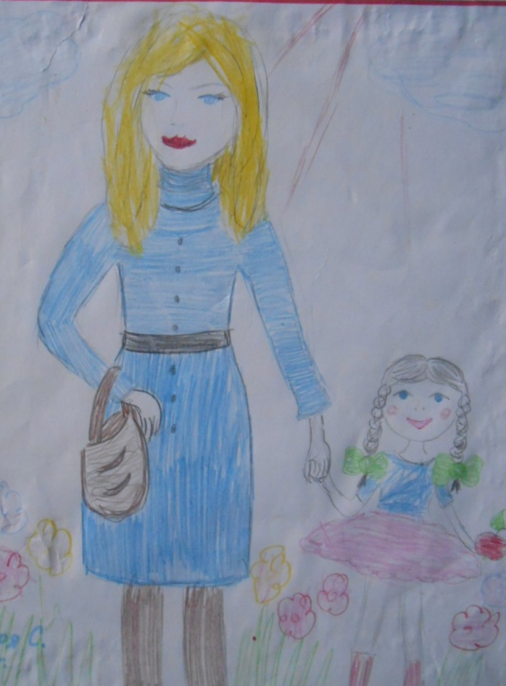
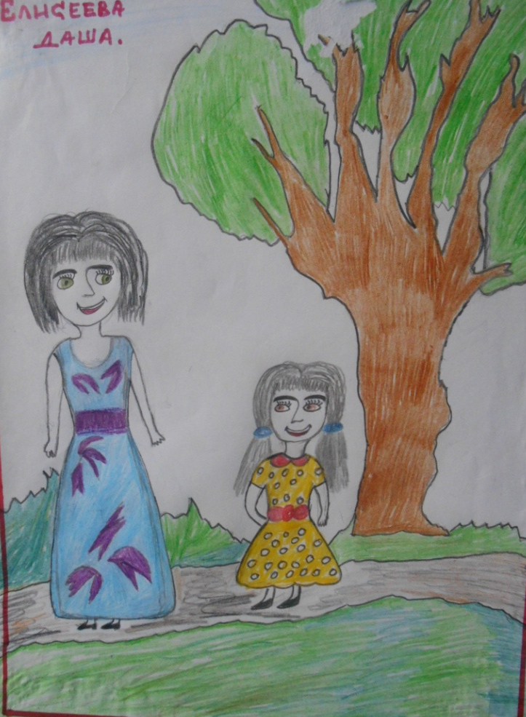
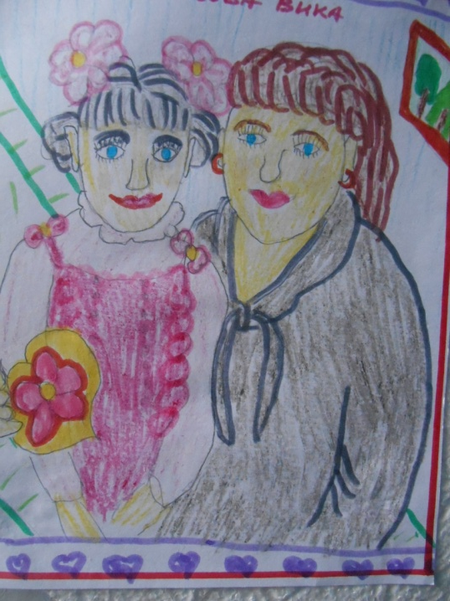
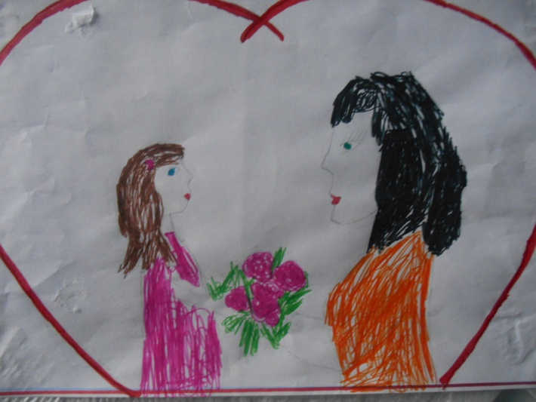
Выставка рисунков «Моя мама»
На земле хороших людей
Немало, но лучше всех -
Мама, моя мама!
Старшая группа

Slide 5
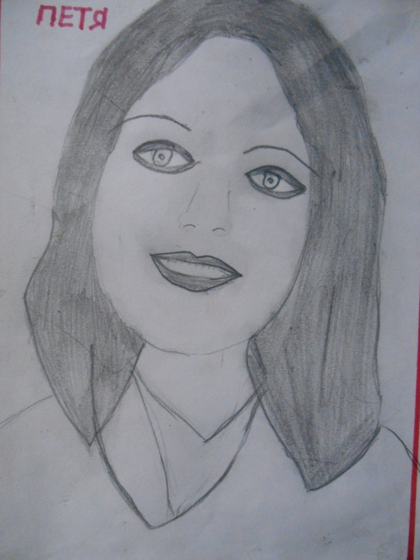
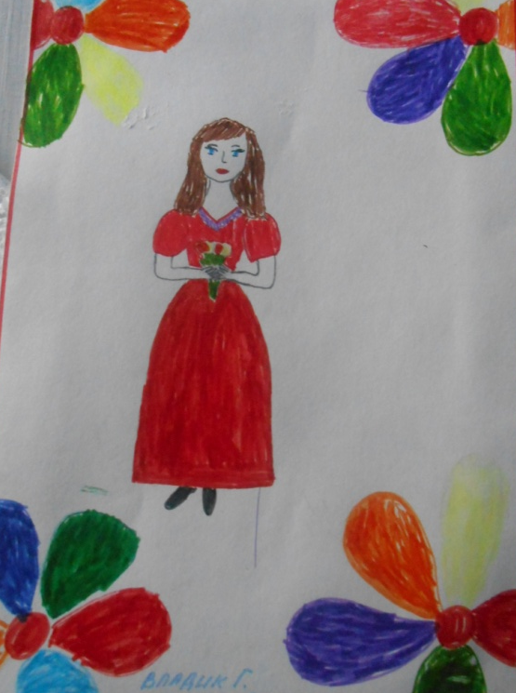
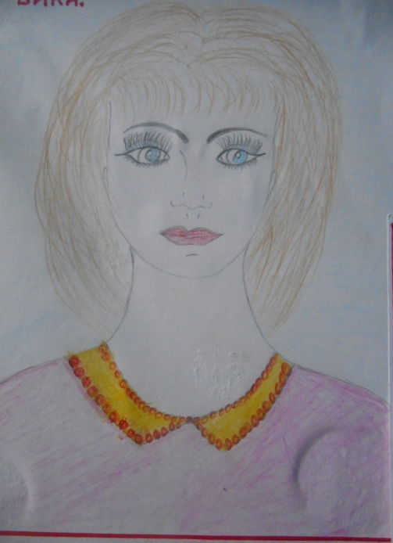
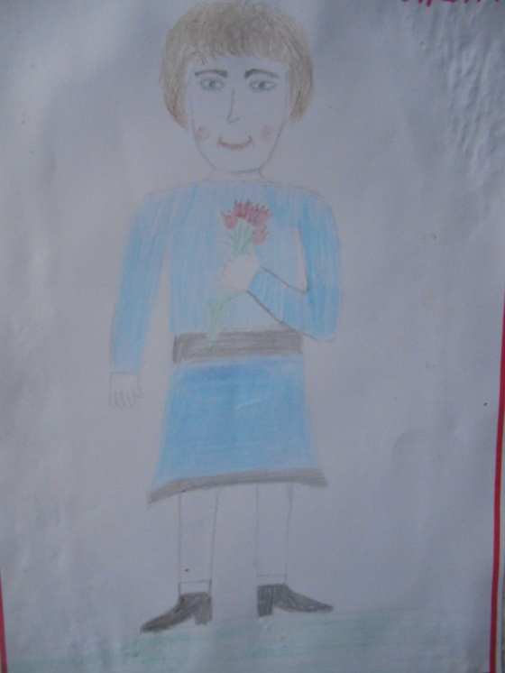
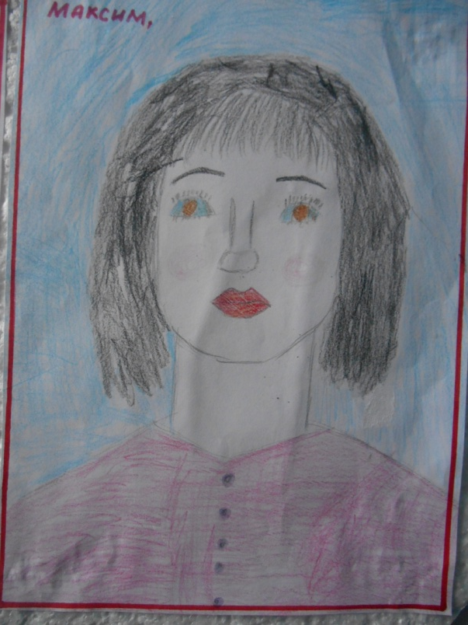
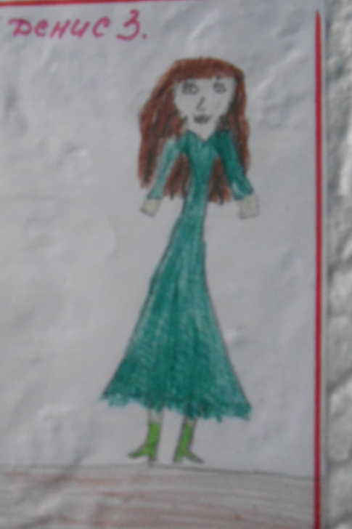

Slide 6
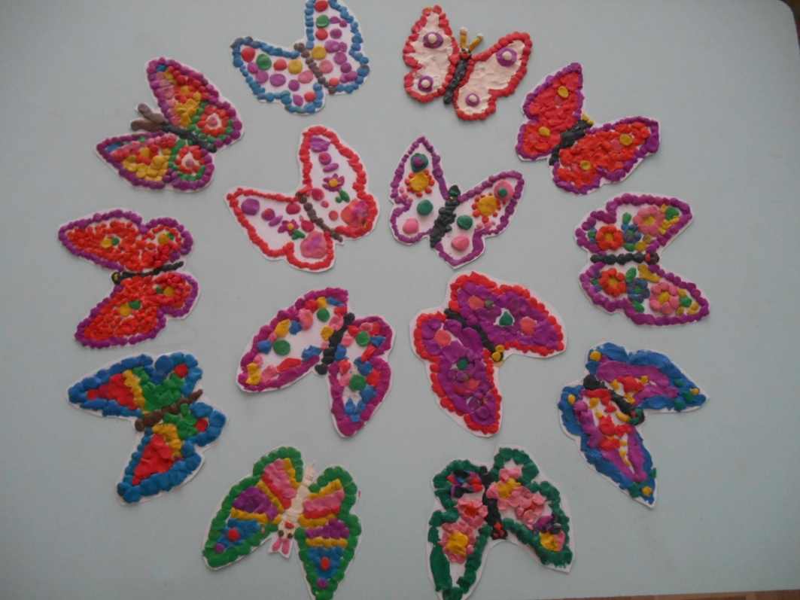
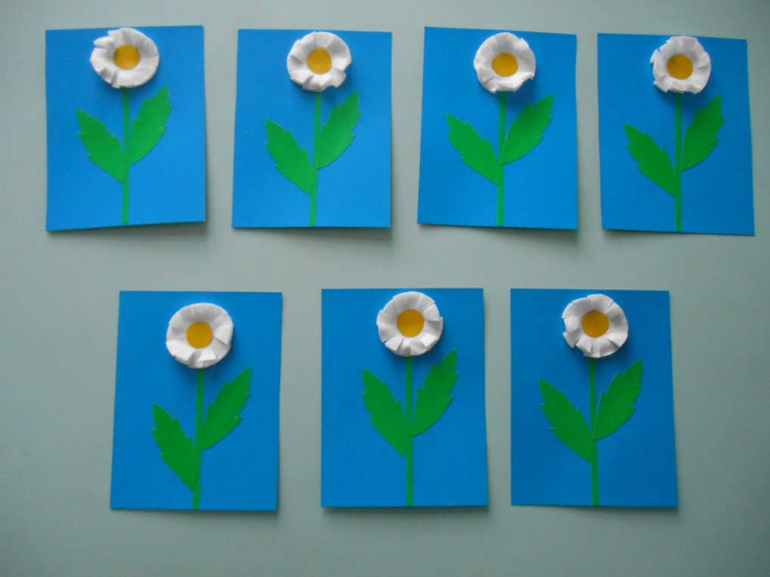
Подарки для мам
Этот праздник знаем мы давно,
И сегодня, в радостный денёк,
Вас поздравить с праздником хотят мальчики и девочки -
Весь наш детский сад!
Старшая группа
Вторая младшая группа

Slide 7
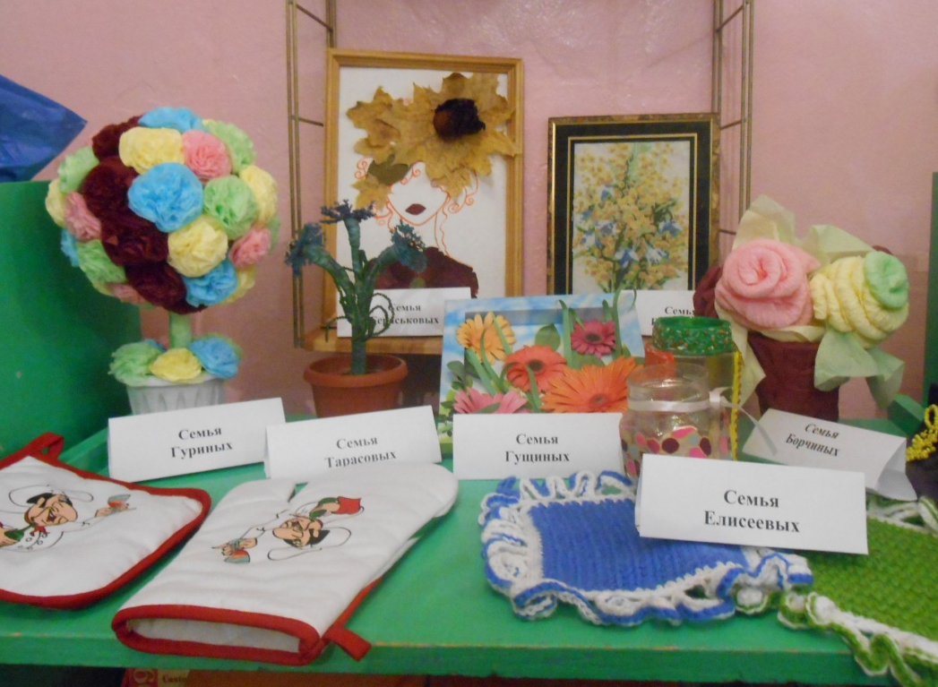
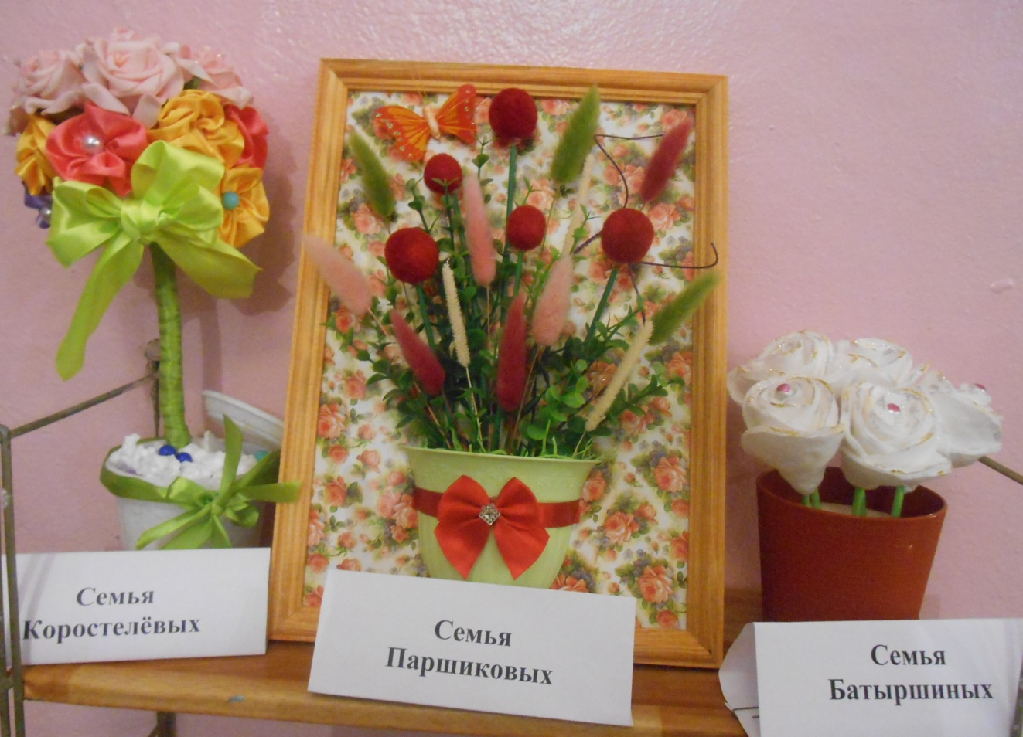
Выставка семейных поделок «Наши руки не для скуки!»
Старшая группа
Говорят, у мамы
руки золотые…

Slide 8
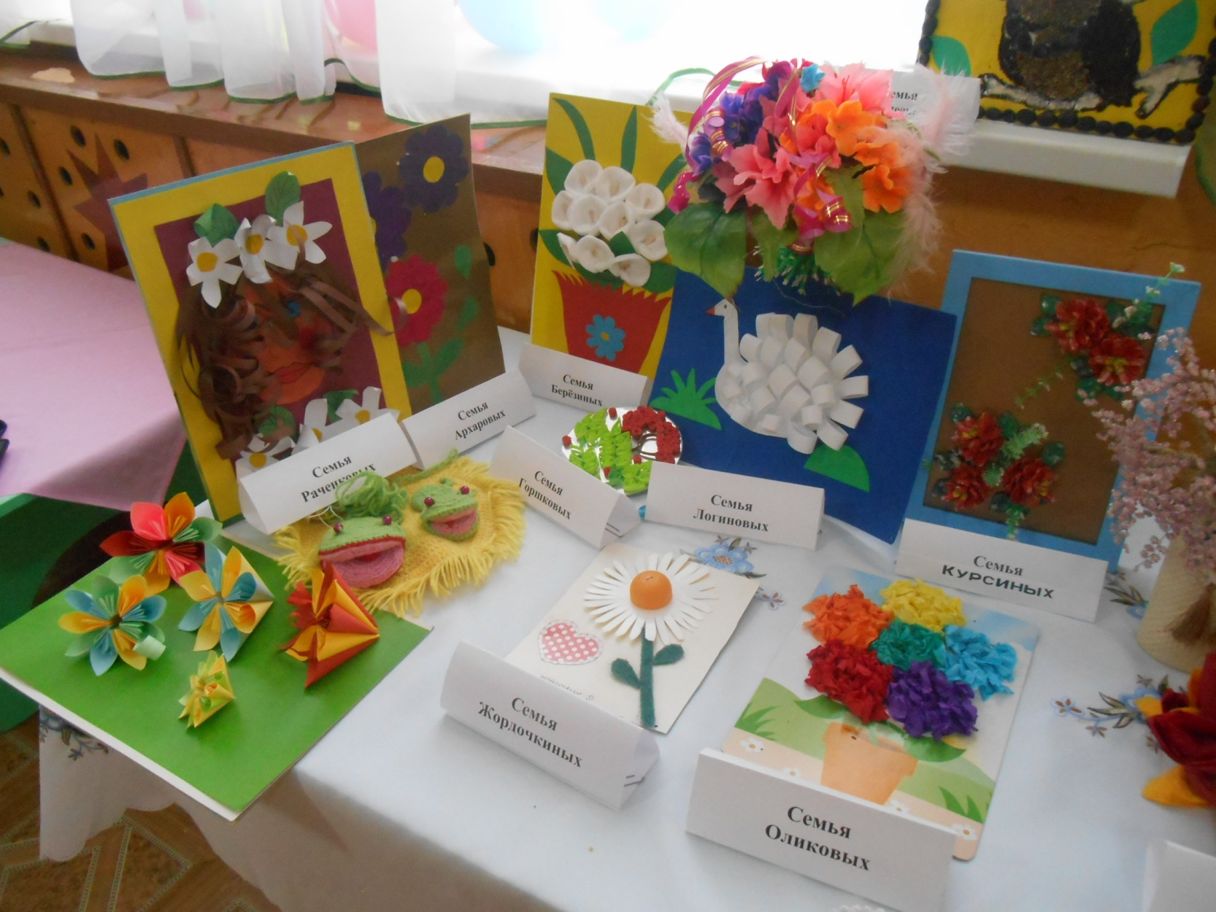
Средняя группа

Slide 9
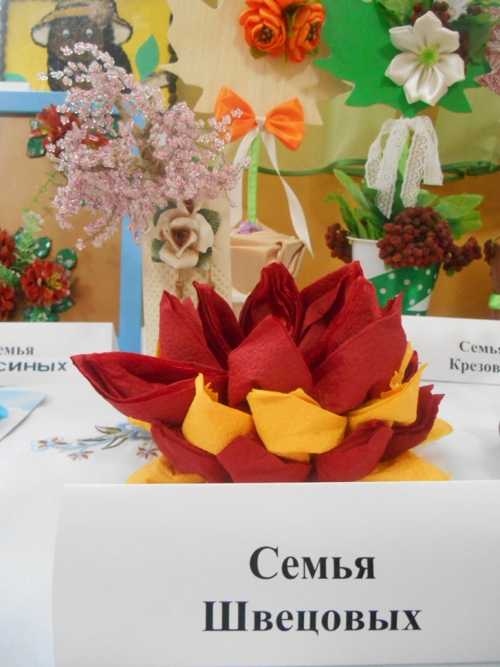
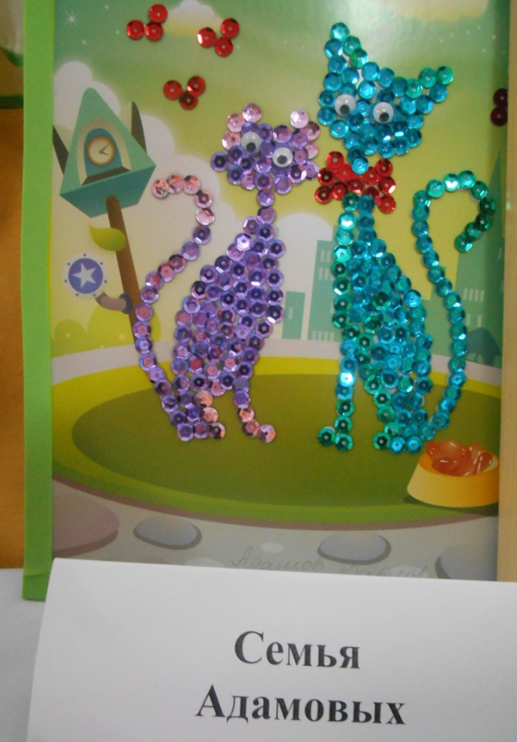
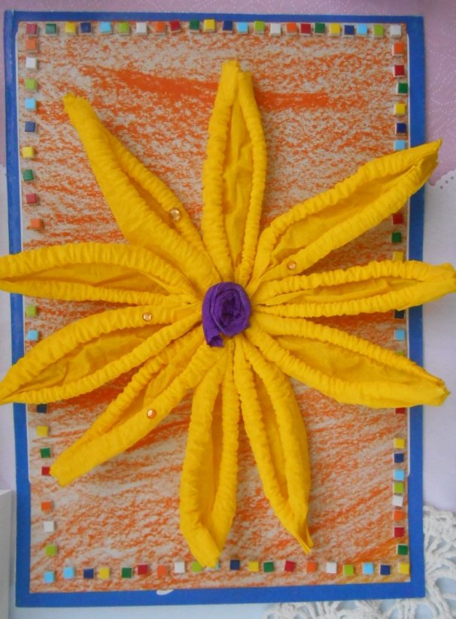
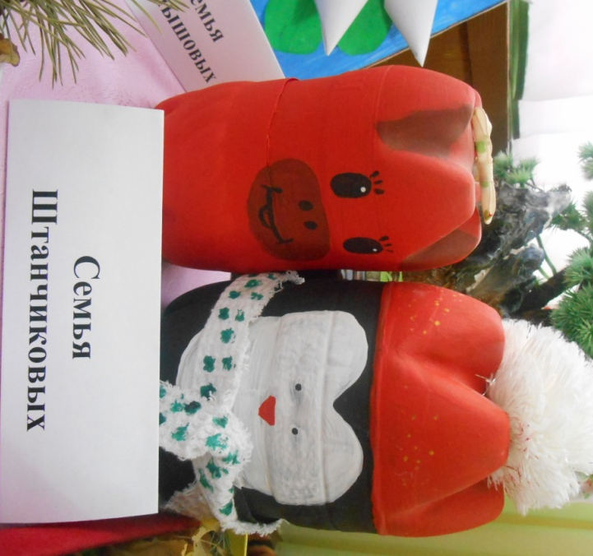

Slide 10
Музыкально- спортивный праздник «А ну-ка, мамы!»
На радуге, что над рекой, мы вышьем нитью с серебром волшебные слова о маме, о самой милой, доброй маме!
Участники -мамы и дети старшей и второй младшей групп.

Slide 11
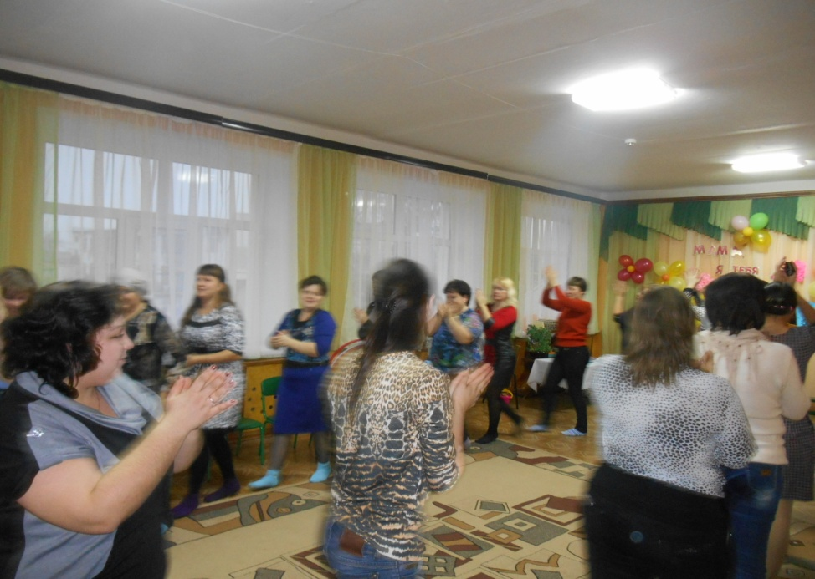
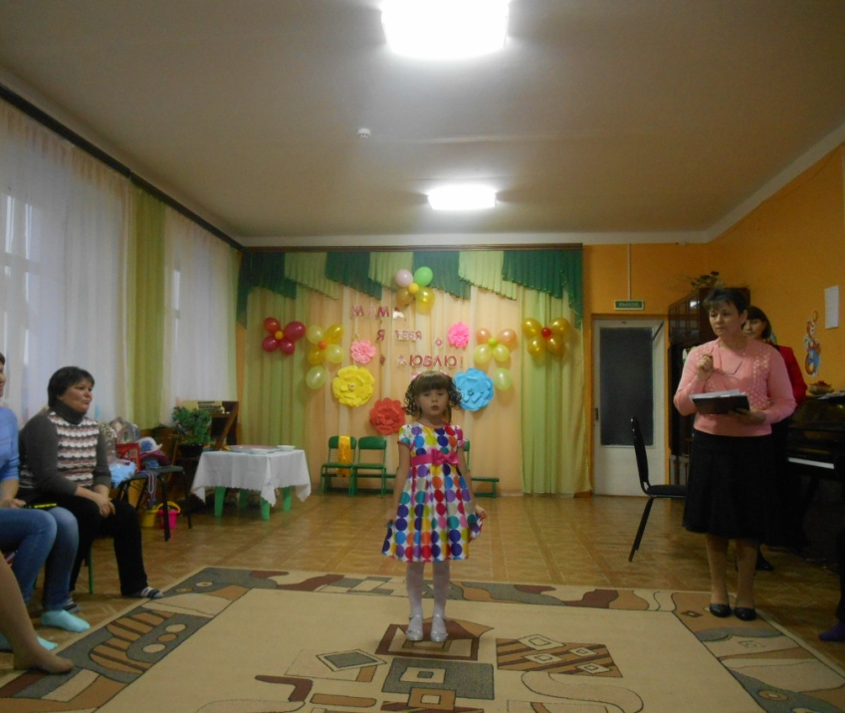
Разминка
Мы мамам желаем удачи
И новых спортивных побед,
Сражайтесь, боритесь, дерзайте! Шлём мамам спортивный привет!
Мы вам скажем без прикрас:
« Наши мамы –просто класс!
Высоки, стройны, умны,
Наши мамы нам нужны!»

Slide 12
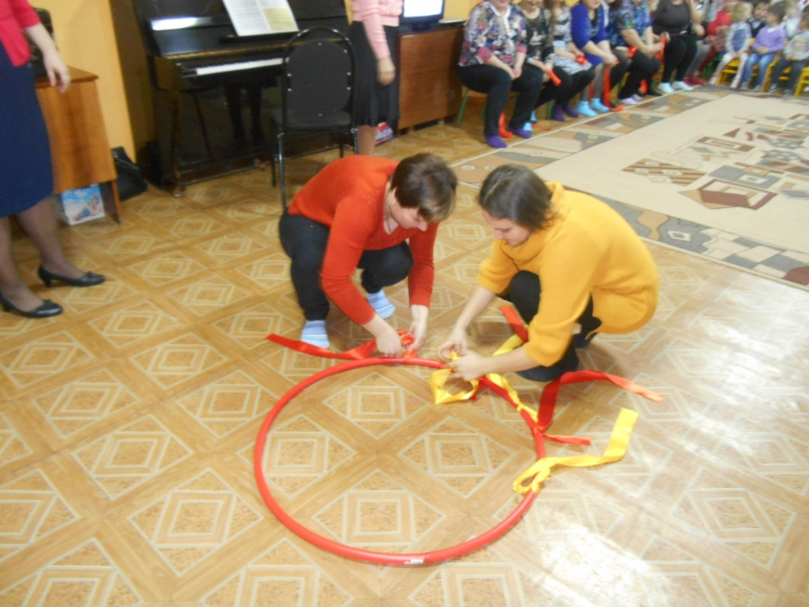
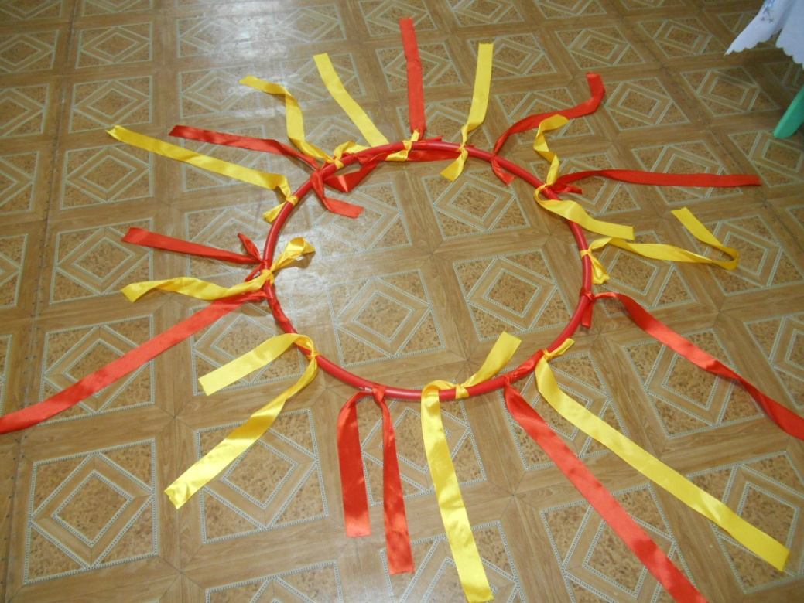
Мама-это солнце,
Мама-это свет.
При солнце тепло, а
при матери добро.
Эстафета « Солнышко»
Солнце - символ
нашего праздника.

Slide 13
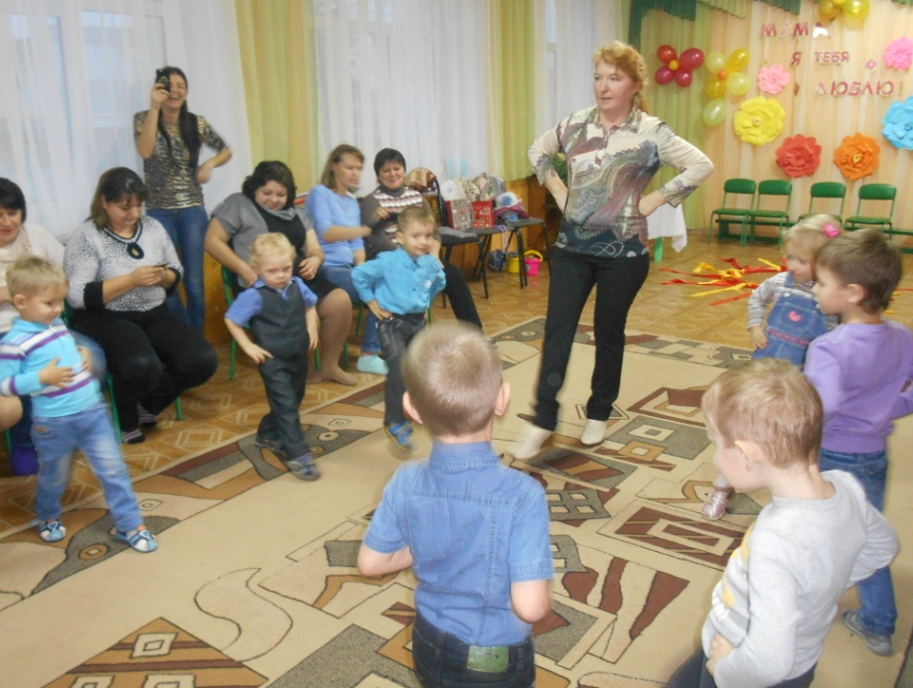
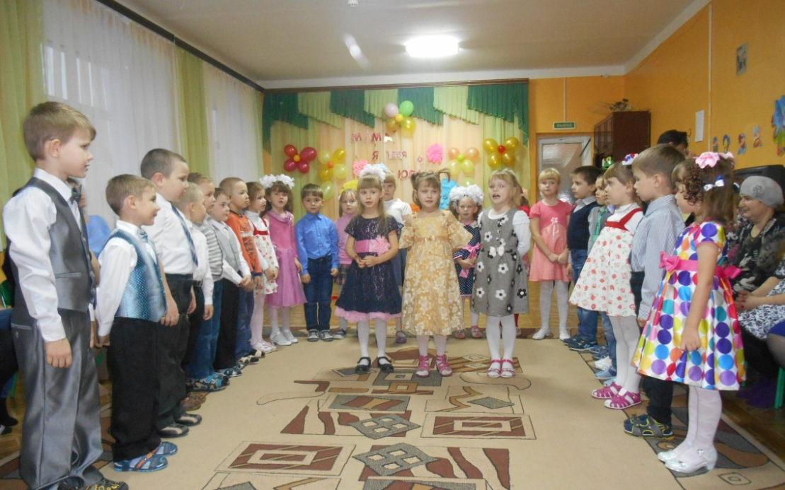
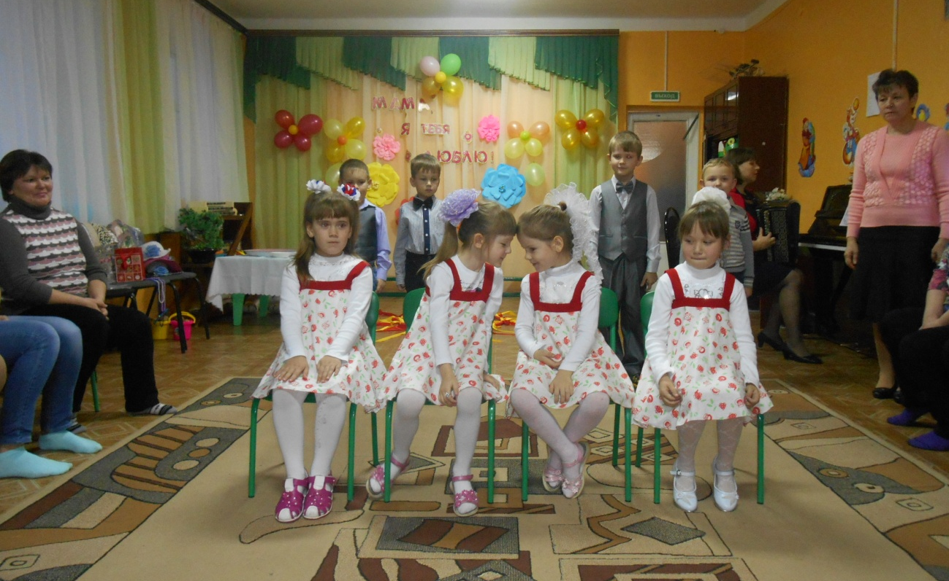
Мы сегодня нарядились,
Будем петь и танцевать,
Будем вместе веселиться,
Маму будем поздравлять!

Slide 14
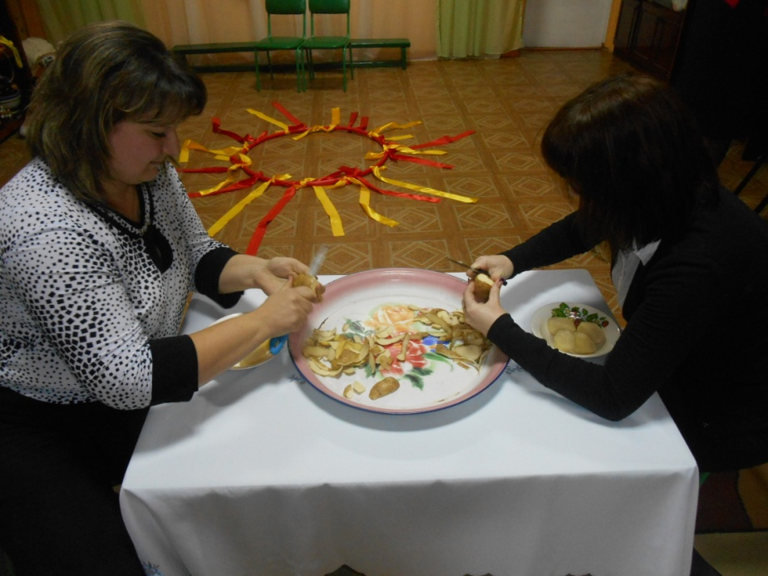
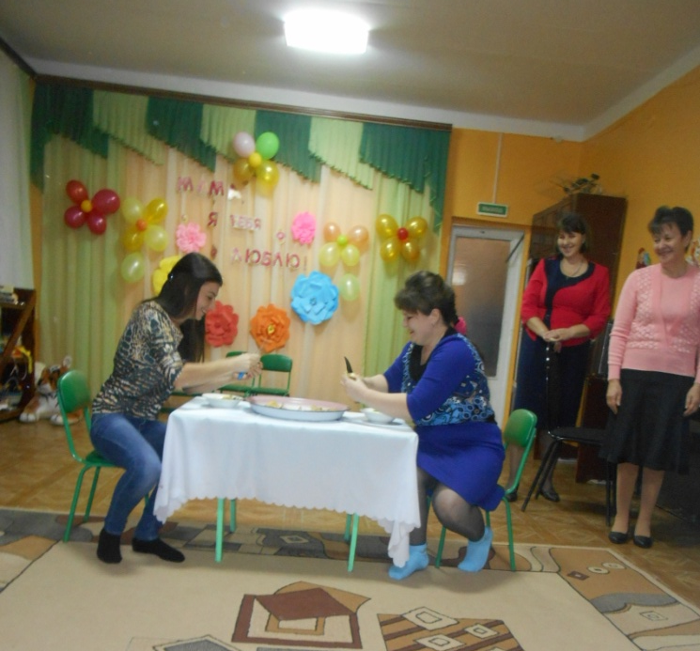
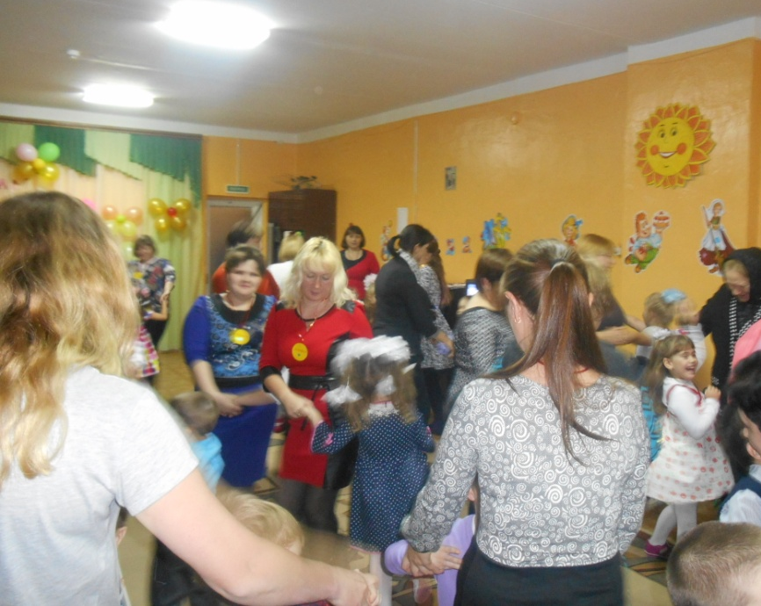
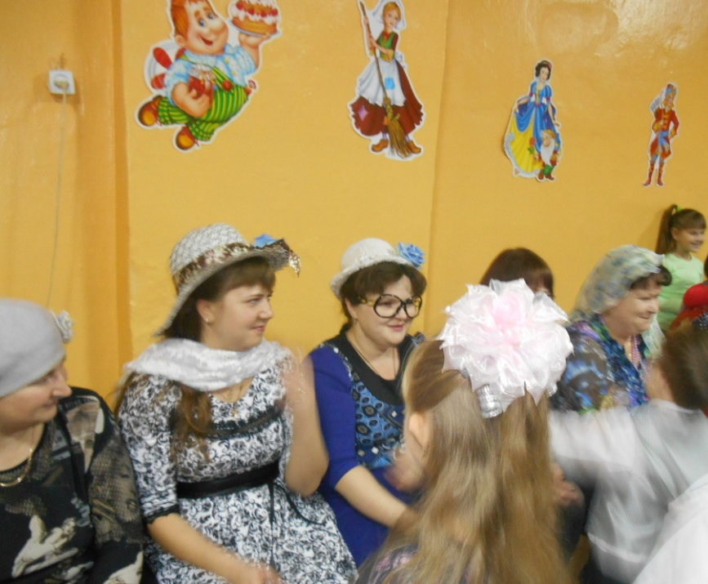
Эстафета «Очисть картошку»
Общий танец
Конкурс «Кто быстрее нарядит мам»

Slide 15
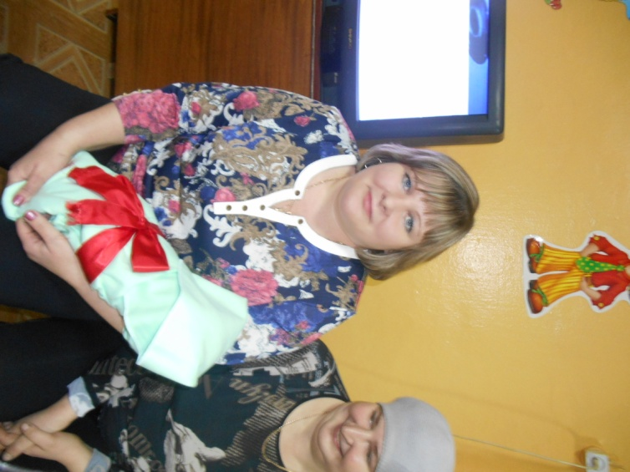
Наши участники,
все без исключения достойны этой награды

Slide 16
Почему, когда я с мамой,
Даже хмурый день светлей?
Потому что, потому что
Нет моей мамочки милей!
Вот какие наши мамы -самые лучшие на свете!

